Slide 1
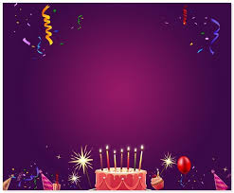
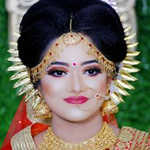

Congratulation!!
Jenny

Slide 2
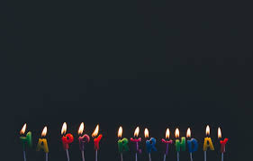

HAPPY
BIRTHDAY
TO
YOU

Slide 3

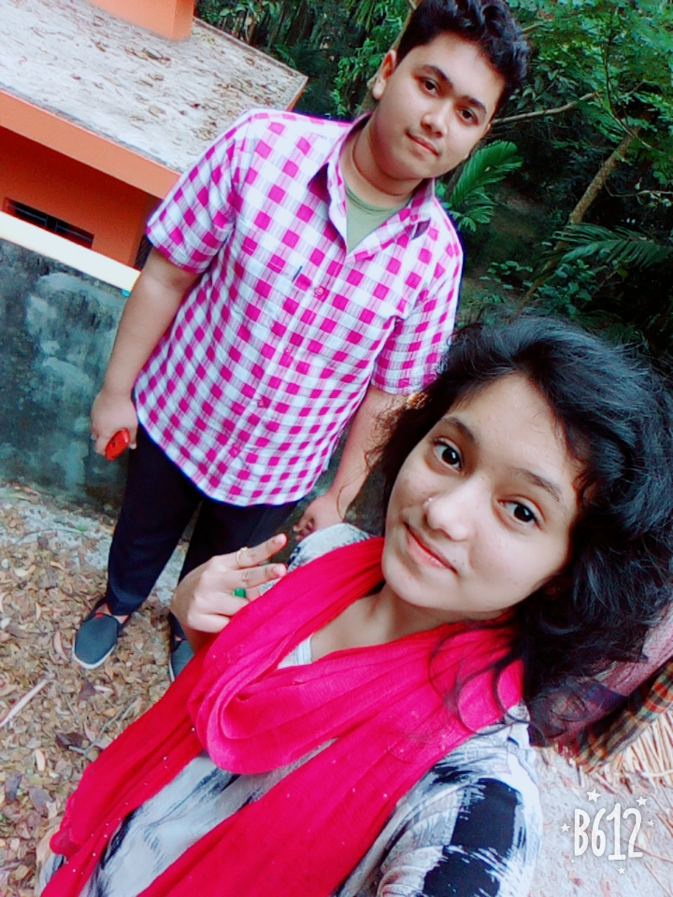
Happy Birthday to you my
Dear Sister!
আজ তোর শুভ জন্মদিন শুনে খুব খুশি হলাম |
তাই শত রাগ অভিমান ও অভিযোগ কে ছেড়ে ঠিক রাত ১২:০০ টা জন্মদিনে শুভেচ্ছা জানাই ”শুভ জন্মদিন” |
তোর সাথে বেশি সময় কাটানো হয়নি তবুও তোর কথা সবসময় মনে থাকে |

Slide 4

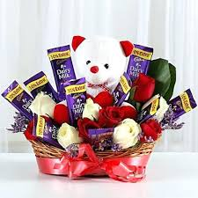
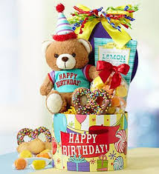
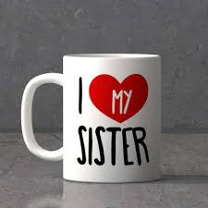
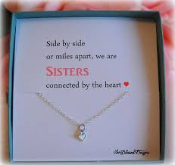
Some special gift

Slide 5

ঈশ্বেরর রাতুলচলণে তোর সুস্থতা প্রার্থনা ও সুখ সমৃদ্ধি কামনা করি |

